Slide 1

Socialización Procedimiento y Guía de Mejora e Innovación de Procesos
13 de agosto de 2025
Oficina Asesora de Planeación e Innovación
Institucional

Slide 2
BIENVENIDOS
Socialización Procedimiento y Guía de
Mejora e innovación de los procesos del SIG
(D102PR02 y D102PR02G01)
G2907
OBJETIVO
Código de la reunión
Presentar los aspectos más relevantes de los documentos para facilitar su uso y apropiación

Slide 3



ACUERDOS INICIALES
Mantener el micrófono
cerrado durante las intervenciones de los demás
Participar activamente a través del chat
Hacer las preguntas o comentarios al final y de manera concreta
1
2
3

Slide 4

AGENDA
1ra Parte
2da Parte
10:00 a 10:50
010:50 a 11:25
Objetivo, alcance
Contexto, roles y responsabilidades,
Disposiciones generales
Lineamientos para la gestión de indicadores de proceso
Análisis de la información
Comunicación de resultados
Calidad de la medición y el análisis
Documentos asociados
Al final de la sesión se hará una encuesta para validar la comprensión de los mensajes principales.

Slide 5
Procedimiento para la
Mejora e innovación en los procesos del SIG – D102PR02
1. Objetivo, alcance y Definiciones

Slide 6
Objetivo
Alcance
Establecer las actividades clave para gestionar la mejora continua y la innovación en los procesos del Sistema Integrado de Gestión (SIG), asegurando la optimización del desempeño organizacional y el cumplimiento de los requisitos normativos y estratégicos.
Inicia: con el diseño de la herramienta de diagnóstico integral y la formulación de planes de mejoramiento para la intervención integral de procesos.
Continúa: con los planes de mejoramiento para acciones correctivas y de mejora.
Termina: con la evaluación de los resultados
Definiciones
Actividades de acciones de mejora
Acción Correctiva
Análisis de Causa
Agilismo
Análisis Situacional
Causa
Corrección
Diagnóstico Integral
Evaluación de Efectividad
Hallazgo
Innovación
Mejora iterativa
Mejora Incremental
Observaciones
Oportunidad de Mejora
Planes de Mejoramiento
Plan de Mejoramiento Integral
Plan de Mejoramiento para Acciones Correctivas y de Mejora
Recomendaciones
Páginas 3-4

Slide 7
2. Disposiciones generales

Slide 8
Disposiciones Generales
Detecta cuellos
de botella
Identifica
ineficiencias ocultas
Evita
soluciones
desconectadas
Optimiza el
desempeño
Considera las
relaciones entre
áreas
Asegura la
contribución al
propósito
Perspectiva Sistemática
Perspectiva
sistémica
Interconexión de
procesos y personas
Aplicar
Metodologías
Diagnosticar
Procesos
Intervenir en
Procesos
Evaluar
Procesos
Definir Roles de
Defensa
Documentar
Aprendizajes
Implementar
metodologías
estructuradas como
PHVA o Lean
Identificar áreas de
mejora en los
procesos
Implementar
cambios para
abordar las áreas
identificadas
Evaluar la
efectividad de las
mejoras
implementadas
Establecer roles
para verificar y
evaluar mejoras
Registrar buenas
prácticas y lecciones
aprendidas

Slide 9
Disposiciones Generales
Gestionar
Planes en
GINA
3
Formular
Planes
Correctivos y
de mejora
2
Formular
Planes
Integrales
1

Slide 10
3. Sección I
FORMULACIÓN PLANES DE MEJORAMIENTO PARA INTERVENCIÓN INTEGRAL DE PROCESOS

Slide 11





SECCIÓN I | FORMULÁCIÓN PLANES DE MEJORAMIENTO PARA INTERVENCIÓN INTEGRAL DE PROCESOS
¿CGDSI aprueba y la ruta?
Nivel Transversal
Nivel Estratégico
Nivel de Sostenibilidad
Se presenta al CGDSI y a los procesos
NO
SÍ
Regresa a la 1 y 3
Continuar Flujo
1 a 3 semanas
1 semana
01
03
05
ANALIZAR LOS RESULTADOS Y ELABORAR PROPUESTA DE INTERVENCIÓN
OAPII
ORGANIZAR LA RUTA DE IMPLEMENTACIÓN
OAPII
DISEÑAR INSTRUMENTO DE DIAGNOSTICO INTEGRAL
OAPII
APLICAR LAS HERRAMIENTAS DE ANÁLISIS SITUACIONAL
Líderes de los procesos
FORMULAR EL PLAN DE MEJORAMIENTO INTEGRAL
Líderes de proceso
02
04
¿Requiere ajuste?
De acuerdo con las orientaciones recibidas por la OAPII se aplican los instrumentos y se entregan a la OAPII
NO
SÍ
Regresa a la 1
Nivel Transversal: Cada proceso a doce meses y productos trimestrales
Nivel Estratégico: Todos los procesos y un plan de gestión del cambio, con EFO.
Nivel de Sostenibilidad: Plan de gestión del cambio con EFO
Continuar Flujo
2 a 3 semanas
15 días
2 a 3 semanas

Slide 12
SECCIÓN I | FORMULÁCIÓN PLANES DE MEJORAMIENTO PARA INTERVENCIÓN INTEGRAL DE PROCESOS
Trimestralmente se realiza verificación del porcentaje de avance de los planes a partir de la información cargada en GINA
Con base en la información del formato D102PR02F01 Formulación Planes de mejoramiento, se configura el respectivo plan en GINA (VER SECCIÓN III)
1 a 2 semanas
1 o 3 horas
FIN
06
08
10
REALIZAR SEGUIMIENTO AL PLAN DE MEJORAMIENTO INTEGRAL
CARGAR LOS PLANES DE MEJORAMIENTO
OAPII
REVISAR LOS PLANES DE MEJORAMIENTO FORMULADOS
OAPII
ACOMPAÑAR LA IMPLEMENTACIÓN DEL PLAN DE MEJORAMIENTO INTEGRAL
EFO
PRESENTAR ALERTAS AL COMITÉ
OAPII
07
09
¿El plan es consistente, claro y completo?
Se hace el acompañamiento metodológico a la ejecución de las actividades que correspondan al nivel estratégico y de sostenibilidad atendiendo el instructivo de intervención integral D102PR01I01
NO
SÍ
Cuando se identifiquen incumplimientos en más del 70% del total de actividades.
A partir del análisis que se realice se mide el impacto verificando la eficacia del plan de mejoramiento.
Regresa actividad anterior
Continuar Flujo
2 a 3 horas por plan
2 horas por plan
2 a 3 semanas

Slide 13
4. Sección II
PLANES DE MEJORAMIENTO PARA ACCIONES CORRECTIVAS Y DE MEJORA

Slide 14
SECCIÓN II | PLANES DE MEJORAMIENTO PARA ACCIONES CORRECTIVAS Y DE MEJORA
¿Qué se Analiza?
Elementos determinantes
Debe incluir como mínimo 2 elementos de la Metodología 8M
Responder mínimo 3 de los 5 por qué
¿Qué se define?
Se establecen las actividades con las cuales se prevé eliminar la causa raíz identificada para evitar que vuelva a presentarse la desviación.
SÍ
Registrar el análisis de causa y continuar con la actividad 3
03
10 Días
15 días
01
NO
Pasar a la actividad 4
REVISAR SI YA EXISTE UN PLAN DE MEJORAMIENTO
Agente C4 o Profesional designado por el Lider del Proceso
DEFINIR LAS ACCIONES CORRECTIVAS Y/O DE MEJORA
Profesionales del proceso en el que se identificó la desviación.
ANALIZAR EL PROBLEMA
Agente C4 o Profesional designado por el Lider del Proceso
ESTABLECER LA PERTINENCIA DE LA CORRECCIÓN
Agente C4 o Profesional designado por el Lider del Proceso
04
02
¿Dónde se realiza?
GINA → Módulo de Mejoras →
“Gestionar”
¿Qué se hace?
Se analiza si ante la situación identificada procede la implementación de una corrección (acción inmediata sobre el efecto de la desviación).
NO
Continuar Actividad 2
se define la corrección, el responsable, la fecha de inicio y la evidencia. Continuar con la actividad 4
NO
SÍ
Informar la no pertinencia
SÍ
Dejar la justificación registrada en el formulario del plan de mejoramiento y continuar con la actividad 4
10 días
10 días

Slide 15



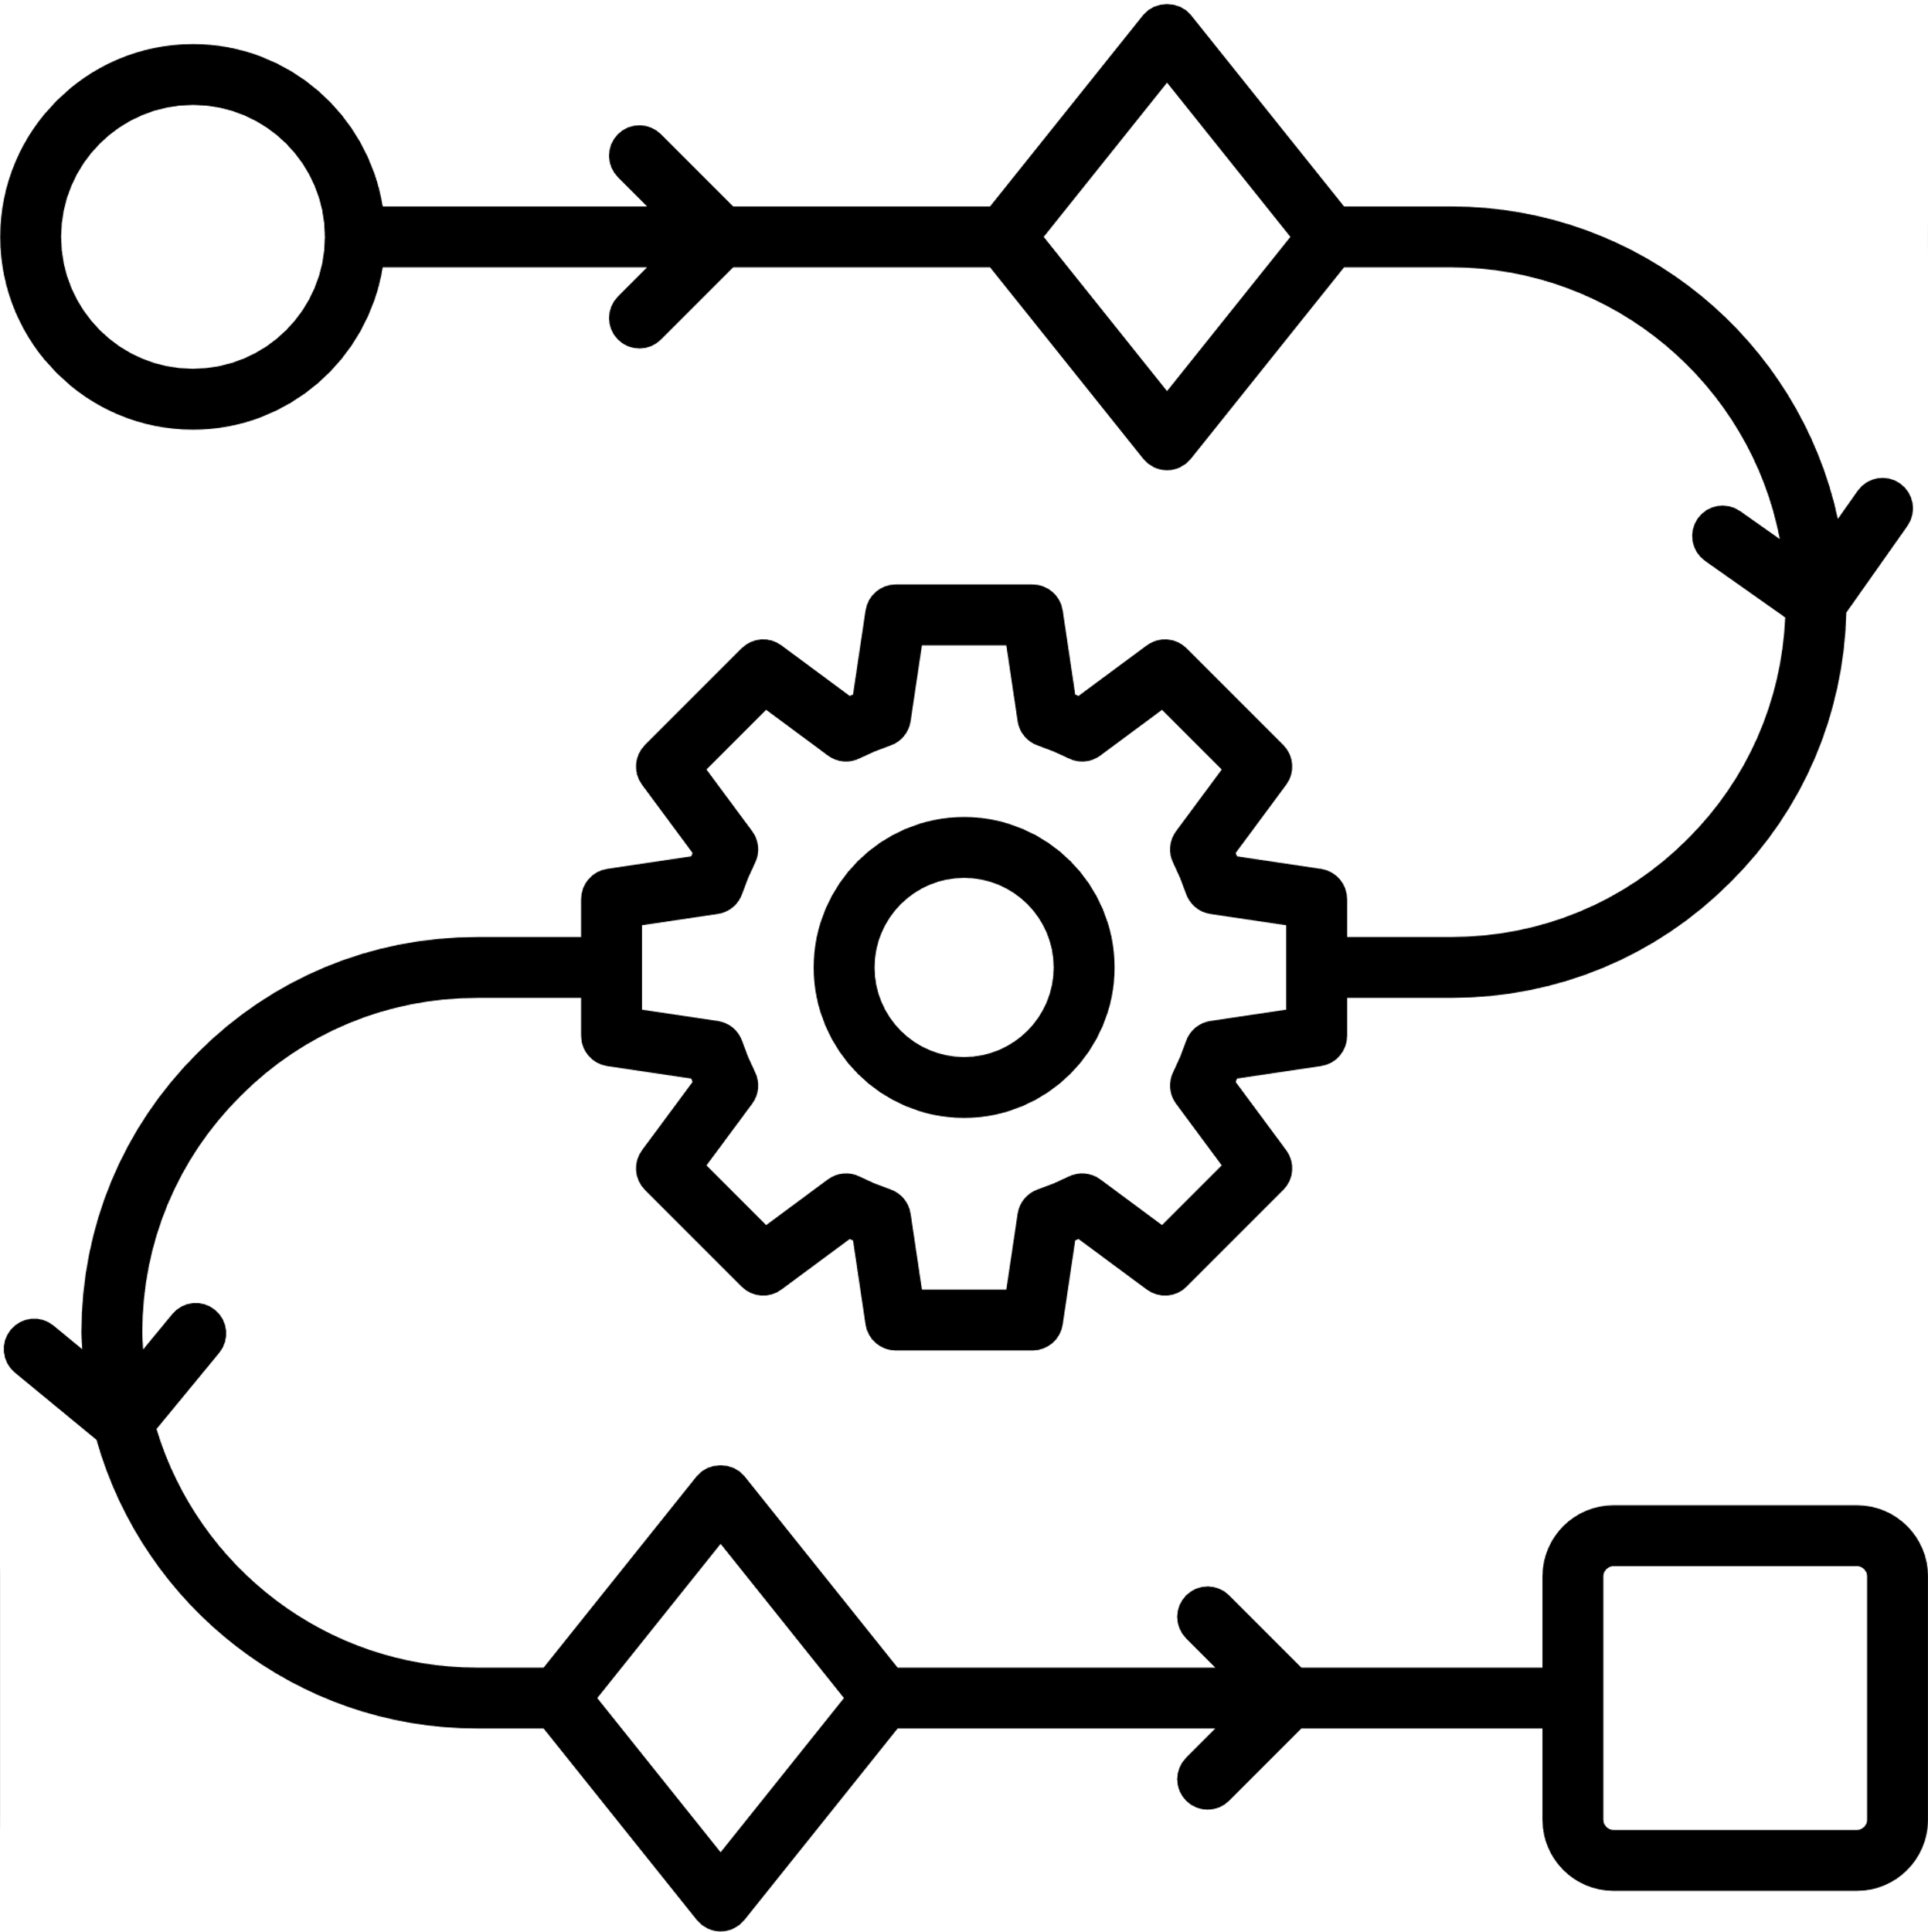
SECCIÓN II | PLANES DE MEJORAMIENTO PARA ACCIONES CORRECTIVAS Y DE MEJORA
¿Qué se aprueba?
Las actividades planificadas sean realistas,
Que apunten a la eliminación de la causa raíz.
05
07
¿Cómo se realiza?
Correo electrónico o memorando
APROBAR EL PLAN DE MEJORAMIENTO
Líder del proceso
DOCUMENTAR EL PLAN DE MEJORAMIENTO
Agente C4 o profesional que el líder defina
REMITIR EL PLAN DE MEJORAMIENTO PARA CARGUE EN GINA
Líder del proceso
06
10 días hábiles
¿Dónde se realiza?
Formato Formulación Planes de Mejoramiento D102PR02F01
Regresar a la actividad 2
¿Qué se hace?
Se remite a Control Interno si proviene de auditoría de esa oficina
Se remite a la OAPII, cuando surge de informes de segunda línea y análisis de procesos.
NO
SÍ
Continuar Flujo
10 días hábiles
10 días hábiles

Slide 16
5. Sección III
GESTIÓN DE PLANES DE MEJORAMIENTO EN EL SISTEMA DE INFORMACIÓN GINA

Slide 17
SECCIÓN III | GESTIÓN DE PLANES DE MEJORAMIENTO EN EL SISTEMA DE INFORMACIÓN GINA
¿Qué se valida?
Validar que las causas, la corrección y las acciones registradas en el sistema de información GINA
para el plan de mejoramiento sean consistentes con lo registrado en el en el Formato
Se realiza la solicitud de modificación con la respectiva justificación de acuerdo con lo establecido en la Guía D102PR02G01.
Realizar el registro del cambio al plan de mejoramiento en el Sistema de información GINA
NO
SÍ
Continuar Flujo
Tiempo conforme con la guía, ítem 12
1 día hábil
1 a 2 días hábiles
1
3
5
REPORTAR LAS ACTIVIDADES
Responsible de la actividad en el plan mejoramiento
SOLICITAR CAMBIOS EN EL PLAN DE MEJORAMIENTO
Líder proceso
CREAR EL PLAN DE MEJORAMIENTO EN GINA
Auditor OCI – EFO | OAPII
REVISAR LA CONSISTENCIA
Auditor OCI – EFO | OAPII
MODIFICAR EL PLAN DE MEJORAMIENTO
Auditor OCI – EFO | OAPII
RESPONDER SOLICITUD DE CAMBIOS
Auditor OCI – EFO | OAPII
2
4
6
¿Requiere modificar algún elemento de la actividad?
¿Dónde se realiza?
GINA → Módulo de Mejoras →
“Mis responsabilidades”
Informar si la solicitud fue aprobada o no
SÍ NO
Continuar Flujo
Continuar actividad No.8
1 a 3 días hábiles
De acuerdo con las fechas establecidas en el plan de mejoramiento
Tiempo conforme con la guía.

Slide 18
SECCIÓN III | GESTIÓN DE PLANES DE MEJORAMIENTO EN EL SISTEMA DE INFORMACIÓN GINA
¿Qué se evalúa?
Logro de resultados esperados
Si se abordó la causa raíz del problema
¿Quiénes deciden?
CGDSI
NO
SÍ
Continuar Flujo
1 semana
15 días
07
09
11
FIN
VERIFICACIÓN DE EFICACIA
Auditor OCI – EFO | OAPII
TOMA DE DECISIONES FRENTE A INEFICACIAS
VERIFICACIÓN DE EJECUCIÓN
Auditor OCI – EFO | OAPII
CONSOLIDACIÓN SEMESTRAL DE LA EFICACIA
Auditor OCI – EFO | OAPII
DOCUMENTACIÓN DE RESULTADOS
EFO | OAPII
08
10
Documentar buenas prácticas y lecciones aprendidas
¿Dónde se realiza?
GINA → Módulo de Mejoras →
“Mis responsabilidades”
¿Qué se hace?
Elaboración de informe
Análisis presentado al CGDSI
Recomendaciones desde la segunda línea de defensa
3 a 4 semanas
NO
SÍ
Continuar Flujo
2 semanas ó según el Plan de Auditorias
15 días

Slide 19
Documentos asociados
Garantizar el desarrollo efectivo de auditorías, evaluaciones y seguimientos internos, adaptándose a los cambios institucionales para mejorar continuamente los procesos y servicios del Ministerio de Ciencia, Tecnología e Innovación.
Procedimiento de Auditorias Internas E201PR01
Procedimiento Seguimientos y/o Evaluaciones E201PR03
Procedimiento de Gestión del Cambio del SGC
D102PR06
Guía de Medición y análisis de procesos D102PR07G01
Guía para la Mejora y la Innovación en los Procesos Sistema Integrado de Gestión D102PR02G01
Fortalecer la gestión del desempeño y la mejora continua de los procesos del Sistema Integrado de Gestión mediante lineamientos, metodologías y herramientas que permitan su medición, análisis, seguimiento y documentación para una toma de decisiones efectiva.
Instructivo de Intervención Integral de Procesos D102PR02I01
Asegurar que el acompañamiento del Equipo de Fortalecimiento Organizacional impulse de forma efectiva la mejora e innovación en los procesos del Ministerio de Ciencia, Tecnología e Innovación.
Contar con herramientas y formatos que faciliten la gestión del cambio, el seguimiento de planes de mejoramiento y el diagnóstico integral de procesos, permitiendo identificar oportunidades de mejora y asegurar una gestión eficiente y orientada a la calidad.
Formato de Solicitud de Cambios al Sistema de Gestión de Calidad D102PR06F01
Formato para la Formulación Planes de Mejoramiento D102PR02F01
Herramienta de diagnóstico integral D102PR02F02

Slide 20
Guía para la
Mejora e innovación en los procesos del SIG – D102PR02G01
1. Objetivo, alcance y Definiciones

Slide 21

Introducción
Objetivo
Se amplía el procedimiento para la mejora y la innovación en los procesos del Sistema Integrado de Gestión, desarrollando el marco metodológico para la aplicación del ciclo PHVA, indicando cómo se formulan los planes de mejoramiento, cómo se hace el seguimiento, cuándo proceden las modificaciones, qué aspectos se tienen en consideración para evaluar su efectividad y proporcionando una caja de herramientas para analizar problemas y abordar la mejora y la innovación.
Orientar metodológicamente el proceso de mejora con pautas para la formulación, revisión, registro, seguimiento y evaluación de los planes de mejoramiento y con herramientas que apoyen la comprensión de los problemas y retos que impulsan la mejora y la innovación en los procesos del sistema integrado de gestión.
Alcance
Inicio: La formulación del plan de mejoramiento, continua con el seguimiento.
Fin: La verificación de la eficacia de los planes de mejoramiento. Esta guía es aplicable a todos los procesos del Ministerio.

Slide 22




Definiciones
Actividades de acciones de mejora: Tareas específicas y concretas que se deben realizar para implementar las acciones de mejora identificadas en los planes de mejoramiento.
Acción Correctiva: Medida tomada para eliminar la causa de una no conformidad detectada u otra situación indeseable que ya sucedió. Las acciones correctivas abordan la causa raíz del problema para que no se vuelva a presentar.
Agilismo: Enfoque de gestión y desarrollo de procesos basado en la flexibilidad, la entrega incremental de valor y la adaptación constante a los cambios del entorno. Se originó en el sector de desarrollo de software con el Manifiesto Ágil, pero actualmente se aplica en múltiples contextos organizacionales, incluyendo la mejora continua.
Acción de mejora: Medida tomada para prevenir la causa de una no conformidad potencial.
Otras definiciones
Causa, corrección, diagnóstico integral, evaluación efectividad, hallazgo, Innovación, entre otras.

Slide 23
2. Contexto de la Mejora Continua y la Innovación

Slide 24



Pilares conceptuales fundamentales
PARADIGMA EMERGENTE DE LA BIO-ADMINISTRACIÓN
INTEGRACIÓN DE LA MEJORA CONTINUA Y LA INNOVACIÓN
USO DE METODOLOGÍAS ÁGILES COMO HABILITADORES CLAVE
Concibe las organizaciones como sistemas vivos que aprenden, evolucionan y se regeneran
Implica pasar de lógicas rígidas a dinámicas cooperativas, de inteligencia colectiva y aprendizaje continuo
Ambas buscan mejorar la calidad, el impacto y la sostenibilidad de procesos y servicios.
Mejoras e innovaciones de forma iterativa, flexible y centrada en las personas
Experimentación rápida y adaptación al cambio
Co-creación de soluciones con los usuarios

Slide 25
La mejora y la Innovación en el SIG
SISTEMA DE GESTIÓN DE CALIDAD
PLANEAR
Gestión del Conocimiento y la Innovación
Fortalecimiento Organizacional y Simplificación de Procesos
HACER
Delimitación, definición y documentación de la situación
Diseño de instrumentos metodológicos para su comprensión
Dimensionamiento de recursos
Planes de Mejoramiento y de Gestión del Cambio
Actividades de ideación, co-creación y elaboración de informes
Pilotos y testeo
Tareas de la ruta crítica de implementación de la mejora o la innovación
MIPG
Control Interno
Seguimiento y Evaluación
VERIFICAR
ACTUAR
Identificación de posibles ajustes como parte del período de prueba de la mejora
Se comparan los resultados obtenidos con el desempeño del proceso del proceso antes y después de la mejora.

Slide 26

Vs.
Nuevo Paradigma
Paradigma Obsoleto
Análisis situacional (problema, causa raíz, entorno sociotécnico)
Se formulan acciones sin comprender a fondo el problema
Mejora sistémica, considera interdependencias
Mejora aislada, sin considerar impactos en otras áreas
Basado en datos, metodologías y ciclos como PHVA
Acciones improvisadas y sin seguimiento estructurado
Promueve participación y co-creación
Soluciones impuestas de arriba hacia abajo
La innovación busca crear valor público
La innovación se hace por moda o requisito
Cultura de aprendizaje y resignificación del error
Barreras por desconfianza o estructuras de poder
Mide resultados y ajusta con retroalimentación
Se mide solo cumplimiento de actividades
Articula mejora adaptativa y disruptiva
Asocia mejora solo a auditorías
Integra metodologías ágiles para adaptabilidad
Insiste en modelos rígidos y lentos
Mejora continua como capacidad organizacional permanente
La ve como proyecto puntual o responsabilidad de unos pocos

Slide 27
2. Principios de la mejora continua y la Innovación

Slide 28










Principios
La mejora continua y la innovación en los procesos son esenciales para lograr organizaciones más eficientes, competitivas y sostenibles. Su implementación efectiva se basa en principios que fortalecen una cultura organizacional orientada al cambio y la optimización constante.
Enfoque en el Valor para el Usuario Final
Enfoque sistémico
Optimización Basada
en Datos

Slide 29










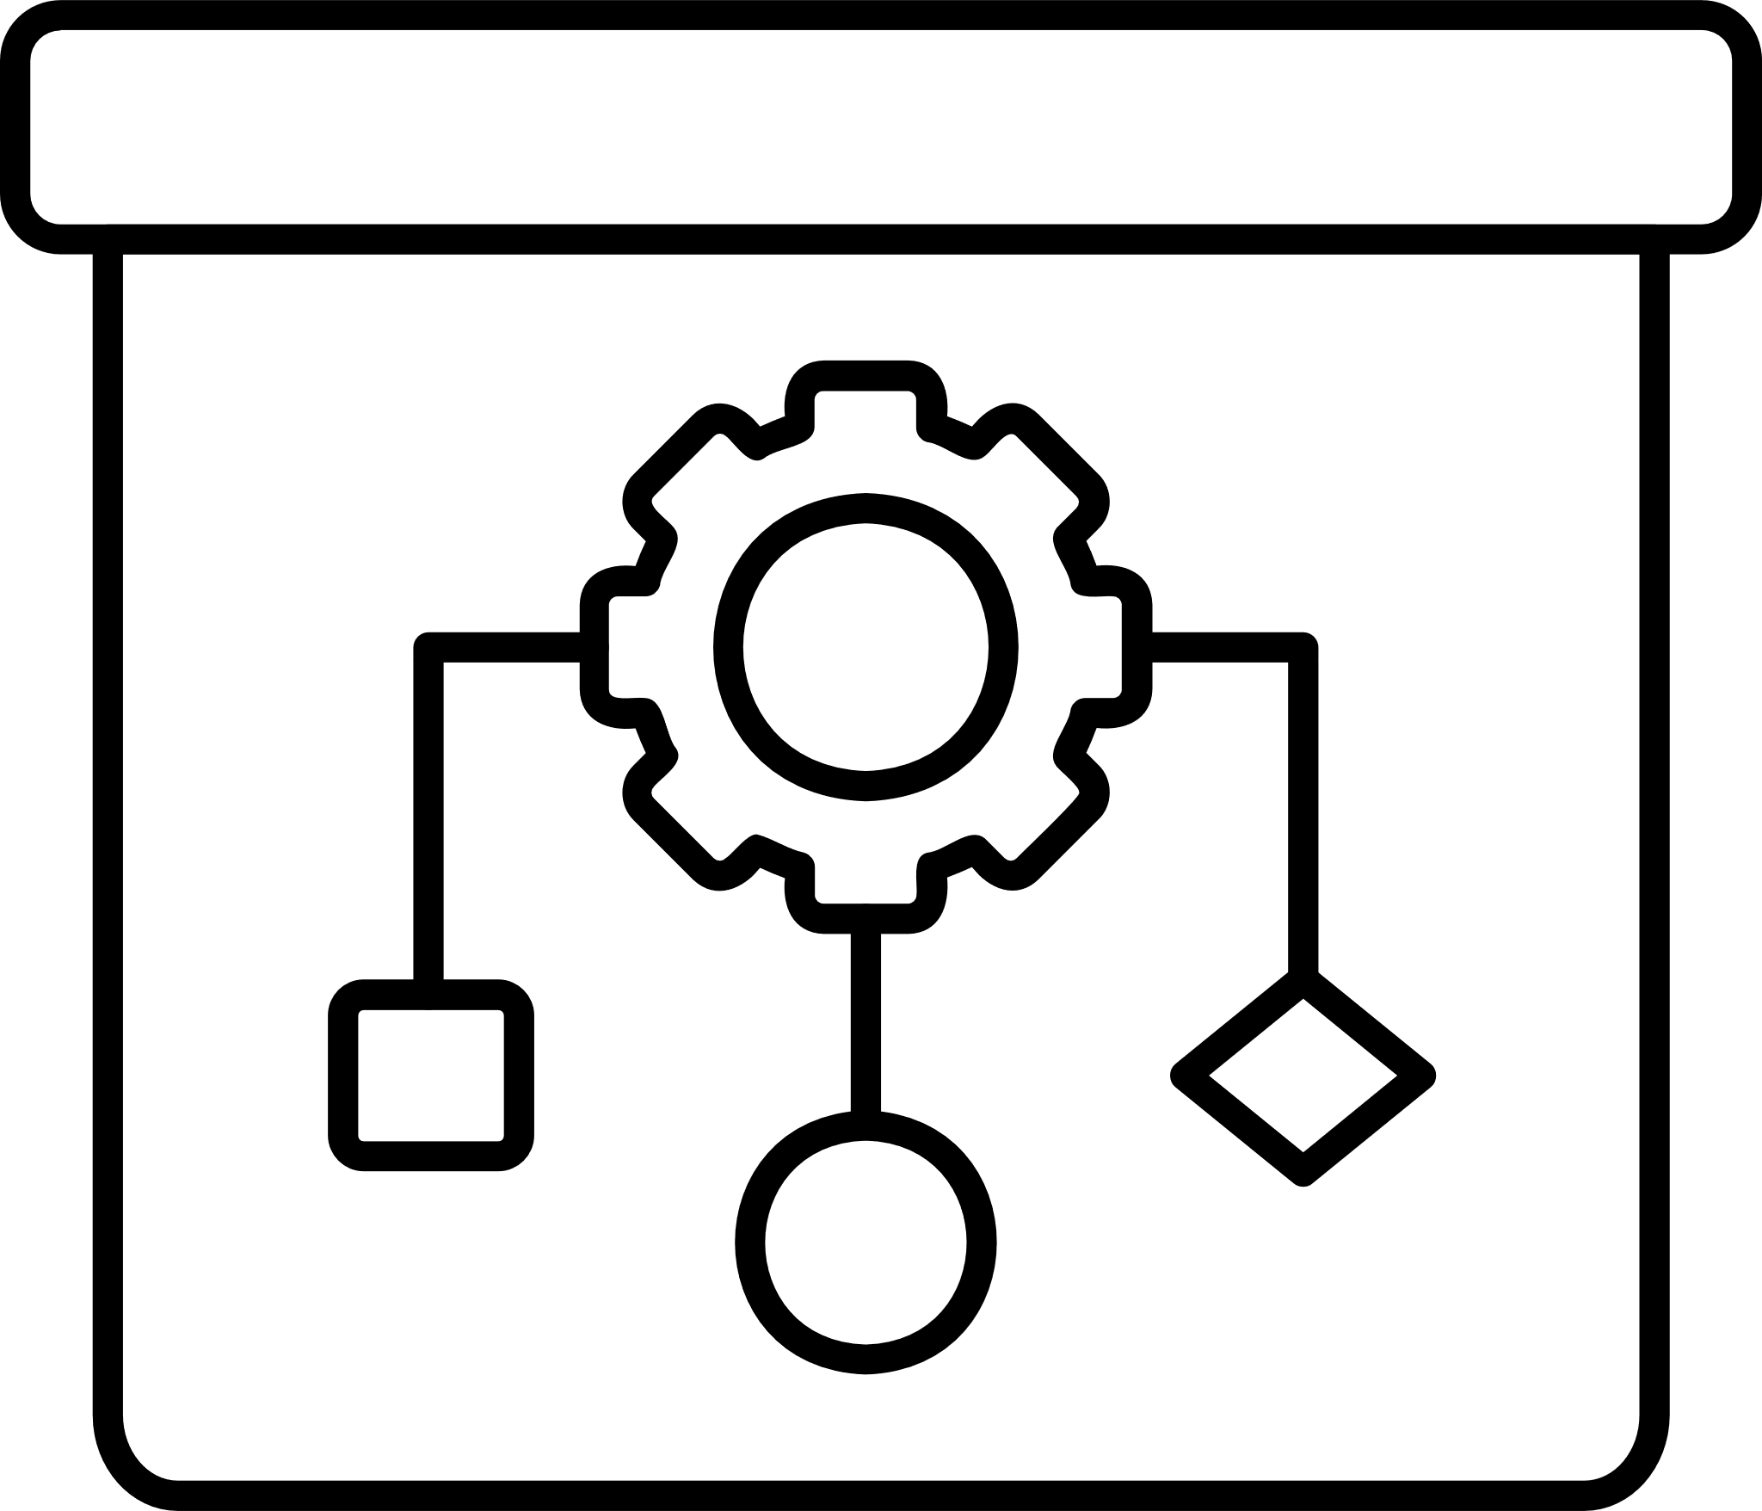

Principios
Sostenibilidad e Impacto a Largo Plazo
Compromiso y Participación del Equipo
Aprendizaje
Adaptabilidad y resiliencia
Simplicidad y Eliminación de Desperdicio

Slide 30
3. Roles y responsabilidades

Slide 31




Roles y Responsabilidades
TERCERA LÍNEA DE
DEFENSA
Informan hallazgos y dan recomendaciones de manera independiente.
Evalúan la efectividad de las acciones derivadas de auditorías internas y externas.
PRIMERA LÍNEA DE DEFENSA
Responsables operativos formulan, implementan y hacen seguimiento a los planes de mejoramiento.
Revisan y analizan el avance de las acciones.
Coordinan con otros procesos cuando se requieren planes conjuntos.
SEGUNDA LÍNEA DE
DEFENSA
Asesoran y apoyan el análisis de causas para formular los planes.
Verifican el avance y cumplimiento de las acciones.
Informan al Comité de Gestión y Desempeño sobre el estado de los planes.
Recomiendan acciones para fortalecer el desempeño institucional.

Slide 32
4. Gestión de los planes de mejoramiento

Slide 33
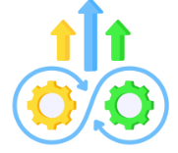
Gestión de los planes de mejoramiento
La gestión de los planes de mejoramiento del Ministerio se desarrolla en las siguientes fases:
Formulación
Revisión
Registro
Ejecución
Seguimiento
Verificación
Análisis de causas y la formulación de las acciones correctivas (cuando aplique) y de las actividades que serán parte de los planes de mejoramiento.
Ingresar toda la información del plan formulado en el módulo de mejoras en el sistema de información Gina.
Monitorear, desde cada línea de defensa, el avance oportuno de las actividades que componen los planes de mejoramiento.
Esta fase hace referencia a la validación de ejecución y eficacia que tienen todos los planes una vez se tiene un cumplimiento en todas sus actividades.
Verificación de la coherencia entre análisis de causas y de las actividades de los planes de mejoramiento formulados.
Reportar las actividades formuladas y sus evidencias.
1
2
3
4
5
6
Las fases mencionadas se desarrollan cada numeral de la guía, indicando cómo se procede en cada una, de acuerdo con la fuente que origina el plan de mejoramiento.

Slide 34



TIPO DE ACCIÓN
FUENTE QUE ORIGINA EL PLAN
¿CUÁNDO FORMULAR?
Auditoría Externa - Contraloría General de República
Auditoría Interna de Control Interno
Auditoría Interna Sistema de Gestión
Auditoría Externa ente Certificador
Se aborda el problema de manera directa para que se pueda eliminar la no conformidad, por ejemplo, cuando se requiere realizar ajuste sobre archivos incompletos, generar notificaciones no enviadas o respuestas a PQRS generadas fuera de las fechas establecidas
.
CORRECCIÓN
TIPO DE ACCIÓN Y FUENTE
No conformidades o hallazgos generados por auditorías internas y externas
Auditoría Externa - Contraloría General de República
Auditoría Interna de Control Interno
Auditoría Interna Sistema de Gestión
Auditoría Externa ente Certificador
Materialización de riesgos de alguno de los procesos
incumplimiento recurrente de las metas de un indicador, o en los planes de mejoramiento, necesidades de actualización y/o cambios en el proceso, acceso a la información para la medición, entre otros
Análisis de riesgos
ACCIÓN CORRECTIVA
Para la formulación de los planes de mejoramiento es indispensable identificar la fuente que lo genera y el tipo de acción que se debe formular de acuerdo con lo descrito.
Análisis de Datos (Indicadores, métricas)
Cuando se generan salidas no conformes de manera reiterativa y/o cuando el proceso lo considera pertinente de acuerdo con los resultados obtenidos, en cumplimiento de lo establecido en el procedimiento D102PR04 Control de Salidas No Conformes
Producto / Salidas no conformes
Incumplimiento Legal
No conformidades que surjan del incumplimiento legal

Slide 35
TIPO DE ACCIÓN
FUENTE QUE ORIGINA EL PLAN
¿CUÁNDO FORMULAR?
Auditoría Externa - Contraloría General de República
Auditoría Interna de Control Interno
Auditoría Externa ente Certificador
Auditoría Interna de Sistema de Gestión.
Oportunidades de mejoramiento detectadas durante auditorías, evaluaciones o seguimientos que puedan representar la materialización de un riesgo de incumplimiento normativo o de requisitos obligatorios.
TIPO DE ACCIÓN Y FUENTE
Oportunidades de aumento de capacidad identificadas en el seguimiento y evaluación del desempeño de los procesos, por auditoría o por la revisión por la dirección al Sistema Integrado de Gestión.
Propuestas de innovación para generar mayor valor agregado en los procesos y hacer mejor uso de los recursos humanos y tecnológicos.
Mejoras basadas en analítica e innovación:
Seguimiento y evaluación del desempeño de los procesos.
Autoevaluación.
Innovación de los Procesos.
Revisión por la Dirección.
ACCIÓN DE MEJORA
Para la formulación de los planes de mejoramiento es indispensable identificar la fuente que lo genera y el tipo de acción que se debe formular de acuerdo con lo descrito.
Oportunidades de mejoramiento derivadas del informe de la Encuesta de satisfacción y percepción ciudadana interna y externa, de los análisis de las PQRSD asociadas al proceso y de los resultados de los espacios de diálogo con los grupos de interés (participación ciudadana)
Encuesta de satisfacción y percepción ciudadana interna y externa.
Cambios asociados a prácticas de gestión o marcos de referencia, cambios en procesos, cambios documentales, normativos, entre otros.
Procedimiento D102PR06 Gestión de Cambios del SGC.
Gestión del Cambio.

Slide 36

Ejecución y Seguimiento
Tercera Línea de Defensa
Revisar y evaluar la
efectividad de las
acciones de mejora
Evaluación independiente de la efectividad de la
defensa
Auditores OCI
Segunda Línea de Defensa
Monitorear el
cumplimiento de los
planes de mejora
Profesionales del EFO
Prevención de problemas y mejora continua
Reportar y aprobar
actividades en el
sistema GINA
Primera Línea de Defensa
Responsables de reportar y aprobar
Ejecución de procesos y resolución de
problemas
Coordinar mesas de
trabajo y formular
planes de mejora
Agentes C4
Ejecutar y aprobar los
avances del plan de
mejora
Líderes de Proceso

Slide 37
5. Modificación, estado y verificación de los planes de mejoramiento

Slide 38
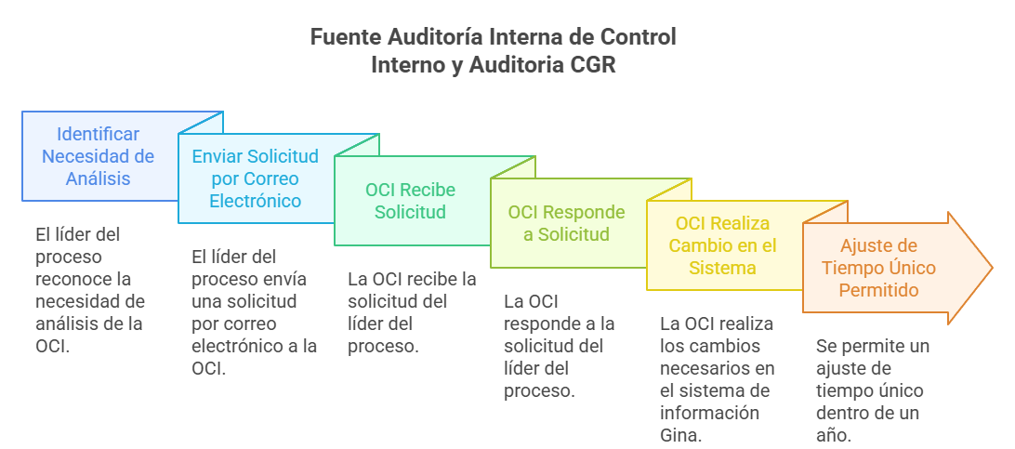
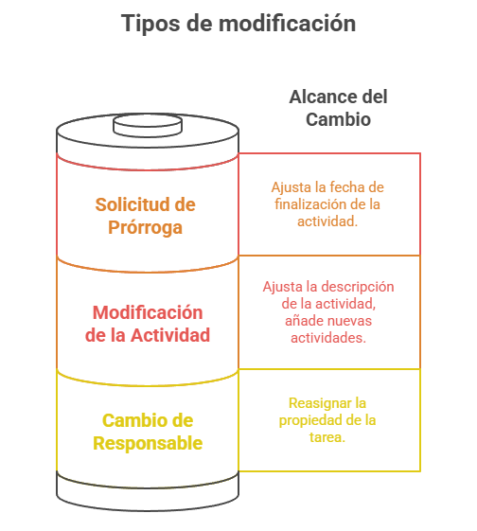
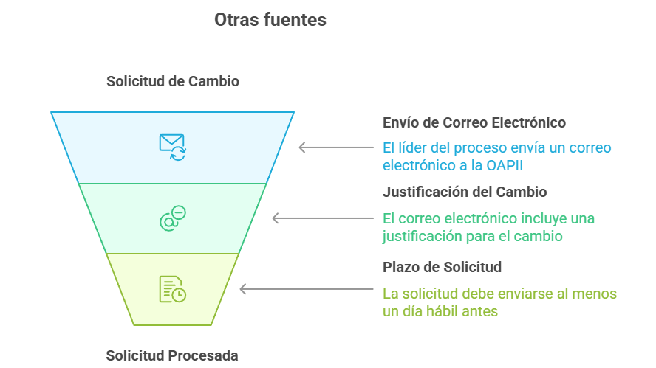
Modificación a los planes de mejoramiento

Slide 39
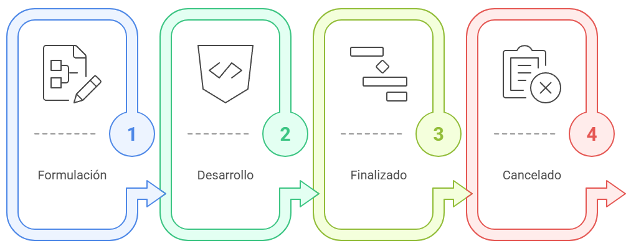
Estado de los planes de mejoramiento
Solicitud, asignación de responsables, análisis y verificación
Ejecución y verificación del plan de mejoramiento
Cierre del plan de mejoramiento
No cumple requisitos de pertinencia

Slide 40
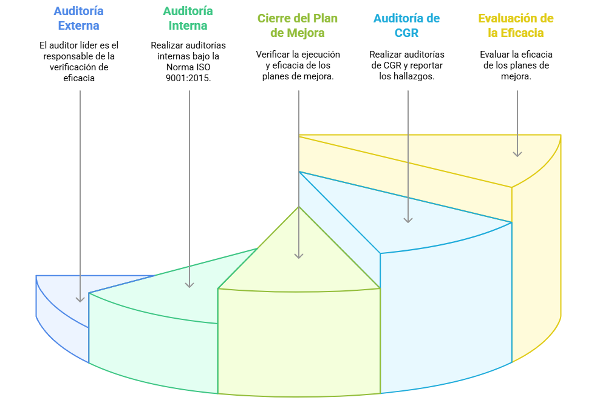
Verificación de los planes de mejoramiento
La verificación de ejecución y eficacia para el cierre de las acciones de los planes de mejoramiento de las auditorías externas de la CGR es realizada por dicha entidad
La evaluación de la efectividad de los planes de mejoramiento el auditor de la OCI deberá asegurar que las evidencias sean objetivas y seleccionará una muestra aleatoria para realizar pruebas de auditoría con el fin de confirmar que la situación fue superada y no se volvió a presentar.
La OCI realiza el seguimiento y revisión de evidencias frente a los reportes de ejecución de las actividades
La verificación de ejecución y eficacia la realizará el líder del SIG del Equipo de Fortalecimiento Organizacional de la OPAII

Slide 41
6. Etapas para innovar en los procesos

Slide 42
Etapas de Innovación
Transformación en Procesos
8
Formalizar las innovaciones en procesos
consolidados.
Diseño de MVPs
7
Desarrollar soluciones mínimas viables para pruebas rápidas.
Facilitación de la Autoorganización
6
Permitir que los equipos se autoorganicen y generen
ideas.
Fomento de Interacciones
5
Crear espacios para la colaboración y la retroalimentación.
Diagnóstico Profundo
4
Analizar el sistema socio-técnico para identificar
oportunidades de mejora.
3
Construcción del Propósito Compartido
Alinear los esfuerzos de innovación con el valor público y las
necesidades de los stakeholders.
2
Activación del Liderazgo
Empoderar a los líderes para facilitar una cultura de innovación.
1
Sensibilización
Reconocer la complejidad y el cambio para abrirse a nuevas ideas.

Slide 43
7. Caja de Herramientas

Slide 44



Tipo de cambio en función del problema
TRANSFORMACIÓN
REFORMA
Crea posibilidades
previamente inimaginables
*Ciclo de aprendizaje triple
INCREMENTAL
Cambiando la forma en
que las partes
interactúan con un
sistema
*Ciclo de aprendizaje doble
Mejorando el desempeño
*Ciclo de aprendizaje sencillo

Slide 45

Caja de herramientas para la mejora continua
Situacional | DOFA del estado actual de un proceso
Sociales | Personas, roles, cultura, relaciones
Técnicos | Tecnologías, estructuras, flujos, herramientas
(Pp 4-5)
Herramientas de diagnóstico integral
(Pp 4)
02
AUTOEVALUACIÓN
ANÁLISIS SITUACIONAL Y SOCIO TÉCNICO
01
HERRAMIENTAS PARA LA MEJORA CONTINUA
03
KAIZEN
Principios de eficiencia operativa | calidad y reducción de errores
Se estructura en cinco fases conocidas como DMAIC (Pp 8)
LEAN SIX SIGMA
04
Cambios pequeños, constantes y progresivos
(Pp 6)

Slide 46
Caja de herramientas para la innovación
Design Thinking
Service Blueprint
Mejora e innovación de servicios centrados en el usuario
Fortalecimiento del desempeño y la experiencia ciudadana
8 Etapas
Producto Mínimo Viable (PMV)
Diferencia entre prototipo y PMV
Instrumentos para diseñar y validar un PMV
5 Etapas: Empatía, definición del problema, ideación, prototipado, prueba (testeo)
Scrum
Kanban
Ecosistema integrado de roles, eventos y herramientas
Metodología un SPRINT (ciclo corto, enfocado y repetible)
7 Etapas
Visualización
Trabajo 'en curso’
Gestionar el flujo
Bucles de retroalimentación
8 Etapas

Slide 47
Antes de finalizar este espacio…

Slide 48
¡MUCHAS
GRACIAS!

